Slide 1
Server Monitoring System
ID
PWD

Slide 2
사용여부 : 초록 – 모든 gpu사용
파랑 – 일부 gpu 사용
검정 – gpu 사용 안함
Server Monitoring System
서버 현황
사용 통계
Admin님 로그아웃
사용여부
서버
비고
사용중
220 (IP : 192.168.2.220) CPU : 94.1% / 80°C RAM : 0.04% (1234/5000)
terminal
사용중
221 (IP : 192.168.2.221) CPU : 94.1% / 80°C RAM : 0.04% (1234/5000)
사용안함
222 (IP : 192.168.2.222) CPU : 94.1% / 80°C RAM : 0.04% (1234/5000)
사용중
223 (IP : 192.168.2.223) CPU : 94.1% / 80°C RAM : 0.04% (1234/5000)
사용여부
서버
비고
사용중
200 (IP : 192.168.2.200) CPU : 94.1% / 80°C RAM : 0.04% (1234/5000)
사용중
201 (IP : 192.168.2.201) CPU : 94.1% / 80°C RAM : 0.04% (1234/5000)
사용안함
202 (IP : 192.168.2.202) CPU : 94.1% / 80°C RAM : 0.04% (1234/5000)
사용중
203 (IP : 192.168.2.203) CPU : 94.1% / 80°C RAM : 0.04% (1234/5000)
사용중
204 (IP : 192.168.2.204) CPU : 94.1% / 80°C RAM : 0.04% (1234/5000)
사용여부
서버
비고
사용중
205 (IP : 192.168.2.205) CPU : 94.1% / 80°C RAM : 0.04% (1234/5000)
사용중
206 (IP : 192.168.2.206) CPU : 94.1% / 80°C RAM : 0.04% (1234/5000)
사용안함
207 (IP : 192.168.2.207) CPU : 94.1% / 80°C RAM : 0.04% (1234/5000)
사용중
208 (IP : 192.168.2.208) CPU : 94.1% / 80°C RAM : 0.04% (1234/5000)

Slide 3
사용여부 : 초록 – 모든 gpu사용
파랑 – 일부 gpu 사용
검정 – gpu 사용 안함
Server Monitoring System
서버 현황
사용 통계
Admin님 로그아웃
Admin님 로그아웃
사용여부
서버
비고
사용중
220 (IP : 192.168.2.220)
사용중
221 (IP : 192.168.2.221)
Gpu index
Gpu ID
사용여부
Memory
name
Temp(°C)
0
12
사용
62% (10267/24267)
NVIDIA GeForce RTX 3090
68 °C
1
13
사용
62% (10267/24267)
NVIDIA GeForce RTX 3090
68 °C
2
14
사용
62% (10267/24267)
NVIDIA GeForce RTX 3090
68 °C
3
15
사용안함
62% (10267/24267)
NVIDIA GeForce RTX 3090
68 °C
사용안함
222 (IP : 192.168.2.222)
사용중
223 (IP : 192.168.2.223)
사용여부
서버
비고
사용중
200 (IP : 192.168.2.200) CPU : 94.1% / 80°C RAM : 0.04% (1234/5000)
사용중
201 (IP : 192.168.2.201) CPU : 94.1% / 80°C RAM : 0.04% (1234/5000)
사용안함
202 (IP : 192.168.2.202) CPU : 94.1% / 80°C RAM : 0.04% (1234/5000)
사용중
203 (IP : 192.168.2.203) CPU : 94.1% / 80°C RAM : 0.04% (1234/5000)
사용중
204 (IP : 192.168.2.204) CPU : 94.1% / 80°C RAM : 0.04% (1234/5000)

Slide 4
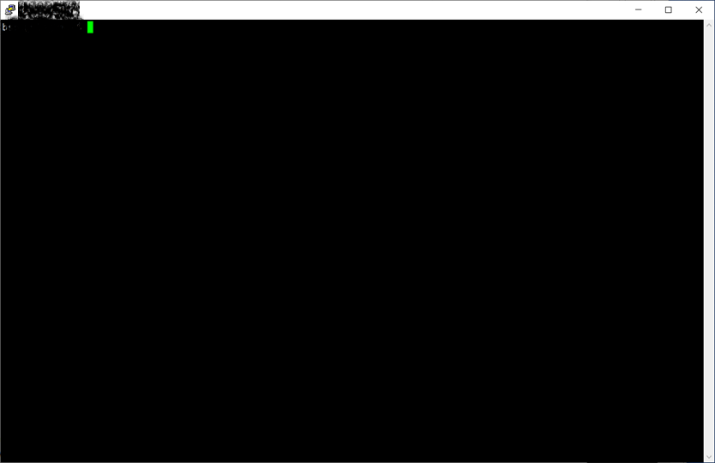
사용여부 : 초록 – 모든 gpu사용
파랑 – 일부 gpu 사용
검정 – gpu 사용 안함
Server Monitoring System
서버 현황
사용 통계
Admin님 로그아웃
사용여부
서버
비고
사용중
220 (IP : 192.168.2.220) CPU : 94.1% / 80°C RAM : 0.04% (1234/5000)
terminal
사용중
221 (IP : 192.168.2.221) CPU : 94.1% / 80°C RAM : 0.04% (1234/5000)
사용안함
222 (IP : 192.168.2.222) CPU : 94.1% / 80°C RAM : 0.04% (1234/5000)
사용중
223 (IP : 192.168.2.223) CPU : 94.1% / 80°C RAM : 0.04% (1234/5000)
사용여부
서버
비고
사용중
200 (IP : 192.168.2.200) CPU : 94.1% / 80°C RAM : 0.04% (1234/5000)
사용중
201 (IP : 192.168.2.201) CPU : 94.1% / 80°C RAM : 0.04% (1234/5000)
사용안함
202 (IP : 192.168.2.202) CPU : 94.1% / 80°C RAM : 0.04% (1234/5000)
사용중
203 (IP : 192.168.2.203) CPU : 94.1% / 80°C RAM : 0.04% (1234/5000)
사용중
204 (IP : 192.168.2.204) CPU : 94.1% / 80°C RAM : 0.04% (1234/5000)
사용여부
서버
비고
사용중
205 (IP : 192.168.2.205) CPU : 94.1% / 80°C RAM : 0.04% (1234/5000)
사용중
206 (IP : 192.168.2.206) CPU : 94.1% / 80°C RAM : 0.04% (1234/5000)
사용안함
207 (IP : 192.168.2.207) CPU : 94.1% / 80°C RAM : 0.04% (1234/5000)
사용중
208 (IP : 192.168.2.208) CPU : 94.1% / 80°C RAM : 0.04% (1234/5000)

Slide 5
사용여부 : 초록 – 모든 gpu사용
파랑 – 일부 gpu 사용
검정 – gpu 사용 안함
Server Monitoring System
서버 현황
사용 통계
Admin님 로그아웃
Admin님 로그아웃
단일 통계
종합 통계
단일 통계
200번 서버 (IP : 192.168.2.200)
- NVIDIA GeForce RTX 3090 [gpu id : 0]

Slide 6
사용여부 : 초록 – 모든 gpu사용
파랑 – 일부 gpu 사용
검정 – gpu 사용 안함
Server Monitoring System
서버 현황
사용 통계
Admin님 로그아웃
Admin님 로그아웃
단일 통계
종합 통계
종합 통계
- 전체 서버 가동률 : 43%
- Gpu 사용률 : 12%
- gpu평균 온도 : 77.5 °C

